Slide 1
IBS aftrap week 6
Woensdag 15 juni 2022

Slide 2



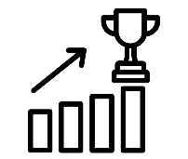
IBS Inrichting van een gebied
Wanneer
Leerjaar 1, periode 4
Mei tot en met juli 2022
Les van woensdag 15 juni 2022
IBS Thema
Onderzoek
Doelgroepanalyse
Beleid
Groen in de stad
Ontwerpen
Begrippen:
Omgevingsvisie
Koersdocument
Omgevingswet
Ruimtelijke ordening
Openbare Ruimte
IBS Toetsing
Kennistoets​
Projectverslag
Presentatie
Week 1 | Week 2 | Week 3 | Week 4 | Week 5 | Week 6 | Week 7 | Week 8 | Week 9 | Week 10

Slide 3
Programma van vandaag
10.00 uur Opstart met doorkijkje in deze week en de rest van de periode
10.15 uur Uitleg over het Parentcafé van 30 juni
10.30 uur Les Omgevingsrecht
11.00 uur Pauze
11.15 uur Zelfstandig werken aan bv. LA 3, verslag etc.
Incl. lunchpauze.
13.30 uur Afsluiting op de trap.

Slide 4
6 | Ontwerpfase | Stijn afwezig Werken aan LA 3 en ontwerp Uitleg over Parentcafé Les over Omgevingsrecht / zie begrippenlijst | Deadline LA 3 17 juni Maquette/ontwerp bij Ontdekstation 10.00 – 15.00 uur.
7 | Afronden ontwerpfase | Werken aan ontwerp Feedbackfriends voorbereiden LET OP: ook werkproces-examens | Feedbackfriends LA 3 Afronden ontwerp en verslag Voorbereidingen Parentscafé LET OP: ook werkproces-examens
8 | Maandag 27 juni = deadline ontwerp en verslag Donderdag 30 juni Parentscafé Donderdag = deadline portfolio feedback | Woensdag: Portfolio Feedback afmaken Voorbereidingen Parentscafé | Vrijdag Herhaling begrippen en voorbereiding kennistoets
9 | Kennistoets = maandag 4 juli Herkansing portfolio = woensdag 7 juli Herkansing P4 op vrijdag 8 juli | Woensdag Herkansing portfolio | Vrijdag Herkansing P4
10 | Finale herkansing op dinsdag 12 juli

Slide 5
Parentcafé
Wo 29 juni | Start voorbereiding met studenten | Pascalle en Stijn
Per groep een aangewezen plek met 2 tafels.
Die richten jullie in als een tentoonstelling met alle schetsen, materialen, het ontwerp & de maquette.
Je mag een laptop neerzetten om bij de presentatie te gebruiken.

Slide 6

Ruimtelijke ordening en wet- en regelgeving

Slide 7
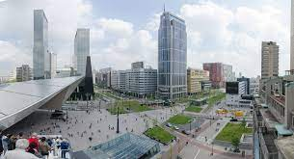

Slide 8
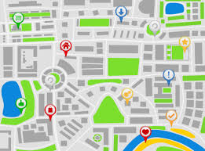
Ruimtelijke ordening is gericht op de zorg voor een goede en gezonde fysieke leefomgeving en het verbeteren van de ruimtelijke kwaliteit.
Het hoofddoel van de ruimtelijke ordening is te zorgen voor een zo goed mogelijke leefomgeving: er moeten genoeg huizen gebouwd worden, maar er moet ook genoeg ruimte blijven voor natuur.
Bedrijven moeten de kans krijgen zich uit te breiden, maar dit mag niet ten koste gaan van de luchtkwaliteit.
De bereikbaarheid over de weg is heel belangrijk, maar de leefbaarheid in de wijk ook.
Kortom, het gaat erom verschillende activiteiten op zo’n manier in de ruimte te plaatsen dat er zo veel mogelijk ruimtelijke kwaliteit ontstaat.

Slide 9
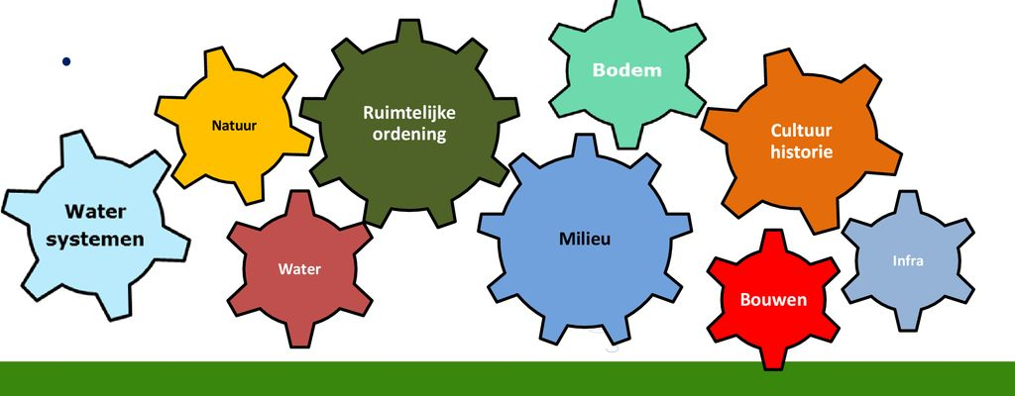

Slide 10
Omdat Nederland klein is moet er gezocht worden naar slimme oplossingen om zoveel mogelijk activiteiten en functies met elkaar te combineren.
Dit wordt bepaald door ‘de maatschappij’; alle burgers, bedrijven, overheden en belangengroepen. Uiteindelijk bepaald bv. een gemeente, provincie of het Rijk wat waar komt.

Slide 11
Functies van de stad:
Bij de functionele analyse kijk je naar de functies in de stad; wonen, werken, creëren en verkeer.
Daarnaast kun je ook kijken naar een verdeling in openbare en private functies; bibliotheken & ziekenhuizen < > woonhuizen
Vaak is er ook functievermenging van gebouwen; bv. de LocHal, multifunctioneel wijkcentrum en Brede School.

Slide 12
Voorzieningen
Openbare voorzieningen
Deze bieden diensten aan die in een basisbehoefte voorzien zoals scholen, huisarts, kinderopvang, politie, buurt- en wijkcentra en ziekenhuizen.
Stedelijke voorzieningen
Deze voorzieningen worden gebruikt door de inwoners van de stad maar ook door de mensen uit de omliggende plaatsen: denk aan een ziekenhuis, warenhuis, bioscoop.
Maatschappelijke voorzieningen
Dit zijn voorzieningen die een belangrijke maatschappelijke bijdrage leveren; onderwijs, gezondheidszorg, bibliotheken, zwembaden en musea.
Wat valt onder een openbare ruimte?
Onder openbare ruimte verstaan we de ruimte die voor iedereen toegankelijk is. Plaatsen die onder de openbare ruimte vallen zijn onder andere straten, pleinen en parken.

Slide 13
Plannen en ontwerpen
Nederland is best vol, ruimte is krap. Goed plannen is nodig; jaren ‘90 erg gestuurd door de overheid, toen vrijer gelaten aan bv. projectontwikkelaars en investeerders. Nu weer meer regie door overheid; gemeente, provincie en rijk. Kader NU is de ‘ladder van duurzame verstedelijking’
Plannen worden vastgelegd in een bestemmingsplan of omgevingsplan met aandacht voor wonen, werken, recreëren milieu, waterhuishouding, verkeer en luchtkwaliteit = integrale aanpak
Wil je als burger iets anders dan in het plan staat dan kun je een herziening van het bestemmingsplan aanvragen.
Voor een nieuw stedelijk omgevingsplan houdt de gemeente dus ook rekening met:
statistische gegevens (CBS)
leefstijlen
functies die in de stad moeten
Ontwikkelingen voor de lange(-re) termijn.

Slide 14
Nog een paar begrippen
Omgevingsvisie | Je weet wat er in een omgevingsvisie staat en wat het doel ervan is.
Koersdocument | Je weet wat er in een koersdocument staat en wat het doel ervan is.
Omgevingswet | Je kent de drie onderdelen van deze wet en kunt dit uitleggen.
Openbare Ruimte | Je kan benoemen wat we onder openbare ruimte verstaan en je kan voorbeelden geven waar de gemeente mee te maken krijgt in de openbare ruimte. Je kan uitleggen waarom sociale ontwikkeling van invloed zijn op openbare ruimtes.

Slide 15
Beleid
Harmoniepark >
1) Omgevingsvisie van de Gemeente Tilburg 2020 – 2040
Op Wiki staat hoofdstuk 4 van deze visie met daarin een aantal uitgangspunten voor de stad
Neem dadelijk de tijd om dit document door te nemen en te onderzoeken welke uitgangspunten aansluiten bij jullie opdracht & ontwerp.
Neem dit mee in je verslag!

Slide 16
Stadsstrategie
De stadsstrategie valt samengevat uiteen in de volgende punten.
Vitale wijken en buurten
1. Ruimte voor zelf- en samenredzaamheid in
wijken en buurten.
2. Basis op orde: wijken zijn schoon, heel en
veilig.
3. Vitale wijkeconomie: dynamiek en
ondernemerschap in de wijk.
4. Brandpunten in wijken zorgen voor dynamiek,
ontmoeting en sociale binding.
5. Differentiatie in woonmilieus: aansluiten bij de
leefstijlen van bewoners.
6. Cultureel erfgoed: het verhaal van Tilburg
centraal.
7. Groen en water in de stad: toegankelijk en
zichtbaar.
8. Goede bereikbaarheid van wijken en buurten
borgen
9. Betere verbinding stad en buitengebied; groene inprikkers.
10. Economische vitaliteit van het landschap behouden en versterken. Maatwerk per wijk Op basis van onder meer de wijktoets en inzichten in de gewenste woonmilieus, leveren we maatwerk per wijk.

Slide 17
Koersdocument
KOERSDOCUMENT
Tilburg circulair in 2045
Staat ook op wiki:
1) Wat kun je hiervan gebruiken als onderbouwing van je ontwerp?
2) Sluit het aan?
3) Of helpt het je om het ontwerp te versterken?

Slide 18
Omgevingswet

Slide 19
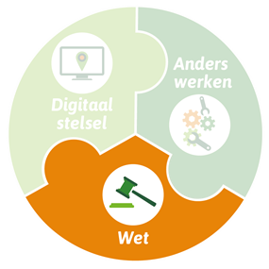
Sneller, eenvoudiger en meer ruimte voor initiatief.
Samenvoeging van 26 wetten
De Omgevingswet bestaat uit drie onderdelen en gaat in per januari 2023.
Voor gemeenten is het belangrijk om nu al anders te werken.
De Omgevingswet bestaat grofweg uit drie elementen:
1) Wet
De Omgevingswet biedt bestuurs­lagen diverse instrumenten om de fysieke leefomgeving en de activiteiten daarin te reguleren.
De fysieke leefomgeving is een breed begrip. Het omvat onderwerpen als ruimte, milieu, verkeer, natuur en water.
https://www.youtube.com/watch?time_continue=6&v=SuGeqKRIoTE&feature=emb_logo

Slide 20
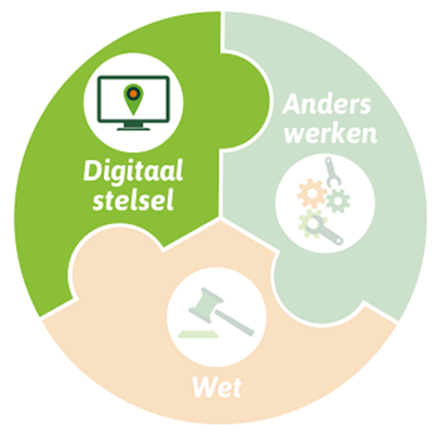
2) Het digitale loket waar initiatiefnemers, overheden en belanghebbenden snel kunnen zien wat is toegestaan in de fysieke leefomgeving.

Slide 21
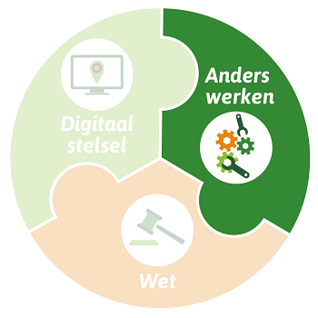
3) Anders werken:
a) Gebiedsgericht werken.
Sommige maatschappelijke vraagstukken vragen om meer regionale samenwerking tussen overheden. Ook gebiedsgericht werken, vergt goede samenwerking tussen overheden in de regio.
b) Integraal werken.
Het bijeen brengen van allerlei verschillende onderwerpen, perspectieven en belangen om daar samenhang in te brengen.
c) Participatie en samenwerking.
Een ander samenspel met bewoners, bedrijven en andere belanghebbenden. Zodat goede ideeën meteen op tafel komen, bestuurders betere besluiten kunnen nemen en initiatieven uit de samenleving een plek krijgen.

Slide 22

Participatie is met de Omgevingswet niet vrijblijvend.
Wat je moet regelen staat in de wet. Nu belangrijk:
Wijkparticipatie? Eerst de buurt, dan de stedenbouwkundigen!
‘Participatie is een proces dat bedoeld is om afspraken te maken met iedereen in de omgeving & die rekening houdt met zoveel mogelijk belangen van de verschillende groepen in die omgeving’.

Slide 23

Per groep ligt er een opdrachtvel klaar met alles waar je aan KAN werken + een schema voor een planning.
Begin hier mee zodat er een planning ligt met een goede taakverdeling.

Slide 24
Week 6!
Veel te doen; tijd voor een planning 😊 Hieraan kun je werken:
1) Over welk onderwerp willen jullie nog meer informatie of uitleg: opschrijven op flap bij trap
2) Wil je deze of volgende week nog een groepsgesprek; opschrijven op flap of trap
3) LA 3 (deadline is aanstaande vrijdag)
4) Ontwerp / tekening verder afmaken
5) Verslag verder afmaken
6) Verdieping in verslag rond thema ‘ruimtelijke ordening en beleid’
7) Starten met idee voor Parentcafé; hoe ga je dat inrichten, welke presentatie gaan jullie geven en hoe?
8) Wat kan volgende week?
Vrijdag = Ontdekstation!

Slide 25

Dat was het!
Succes met zelfstandig verder werken!

